Slide 1


Slide 2
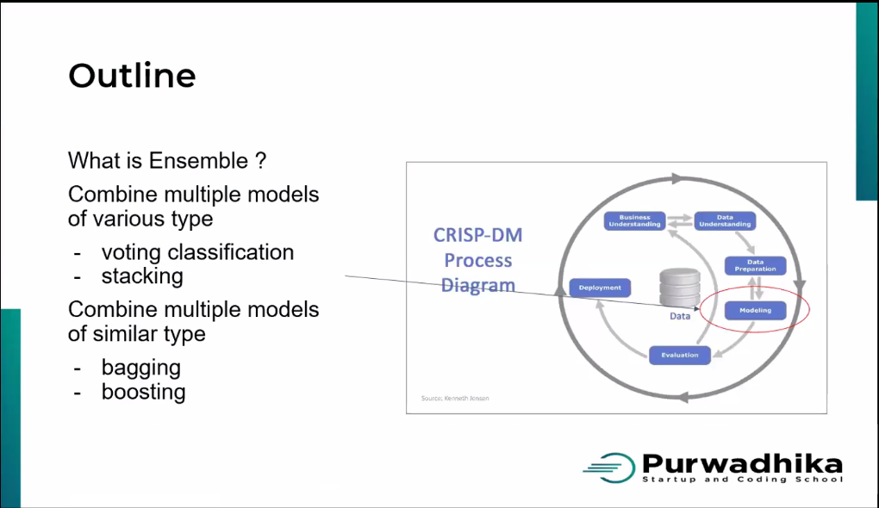

Slide 3
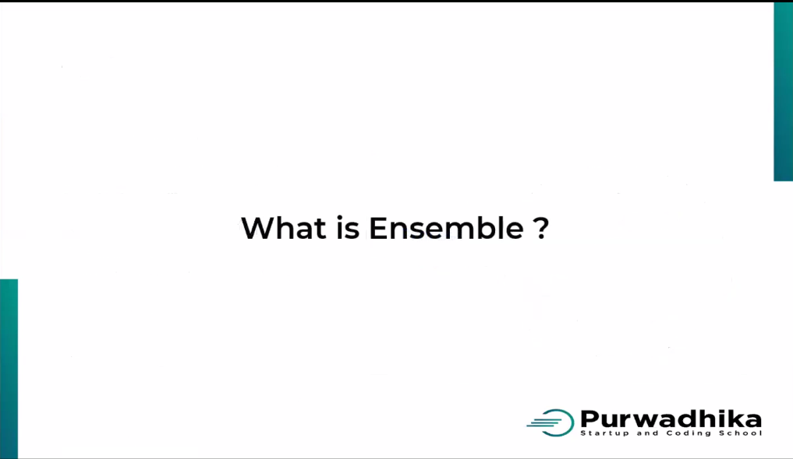

Slide 4
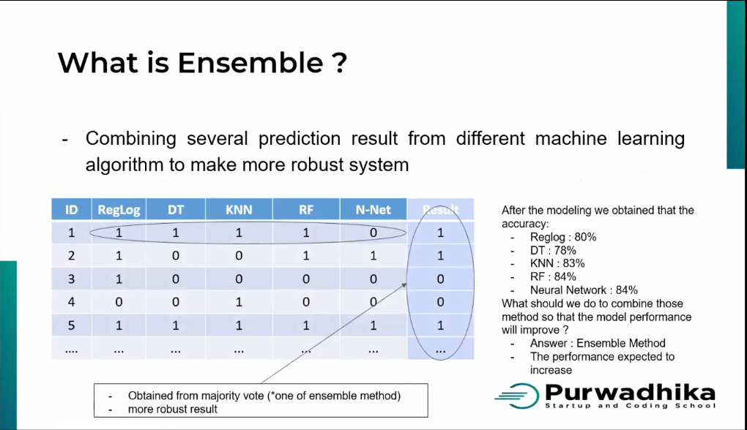
Notes:
Ensembled = Menggabungkan nilai prediksi dari sejumlah ML yg berbeda untuk mendapatkan nilai prediksi yg stabil

Slide 5
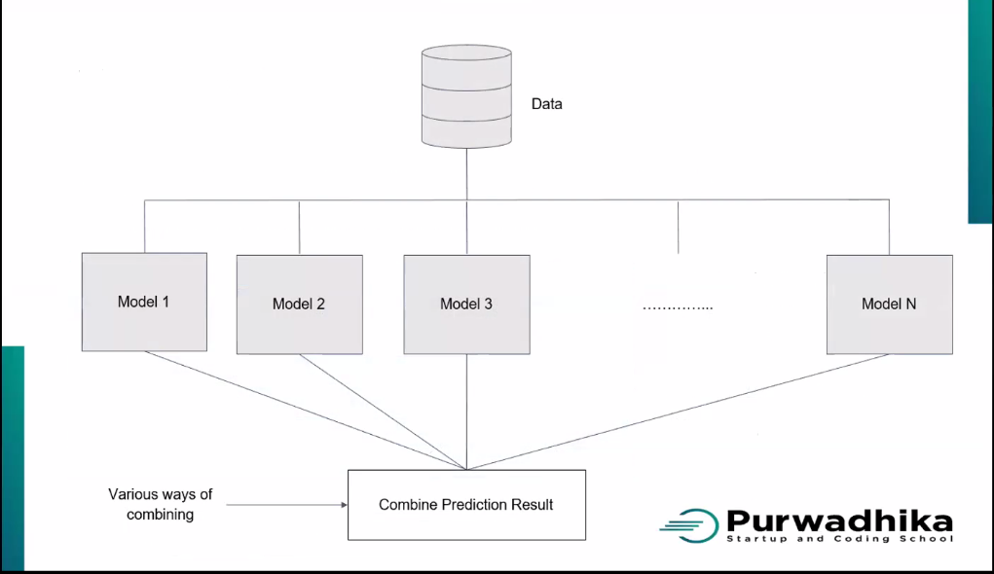

Slide 6
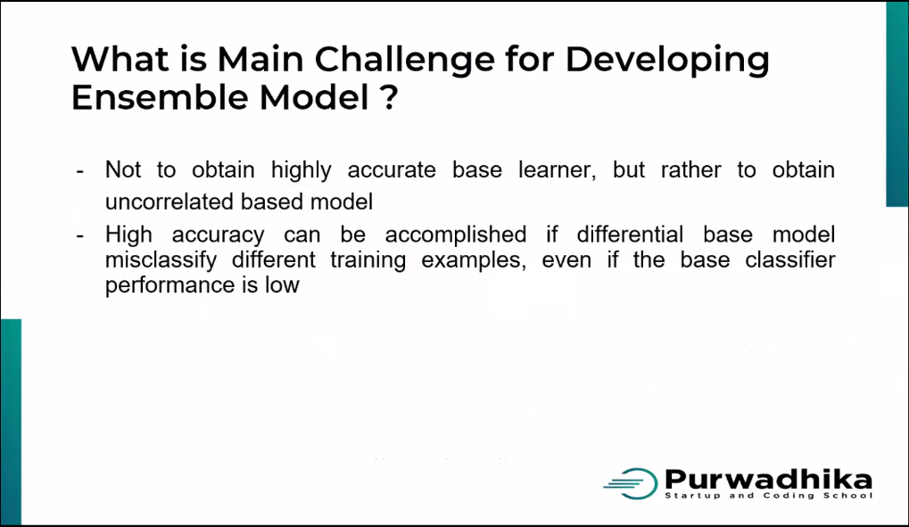
Notes:
Diusahakan menggunakan ML yg berbeda (contoh, logreg, knn, dct)
- Kalo dt dan rf itu masih sama karena linear

Slide 7
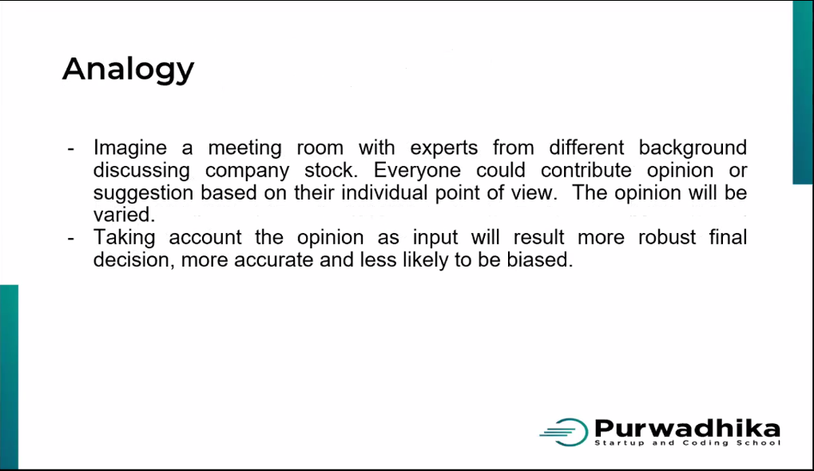
Notes:
Analogi:
Sejumlah expert dengan berbeda background untuk menyelesaikan satu masalah.
Mempertimbangkan berbagai opini akan menghasilkan hasil yg lebih akurat.

Slide 8
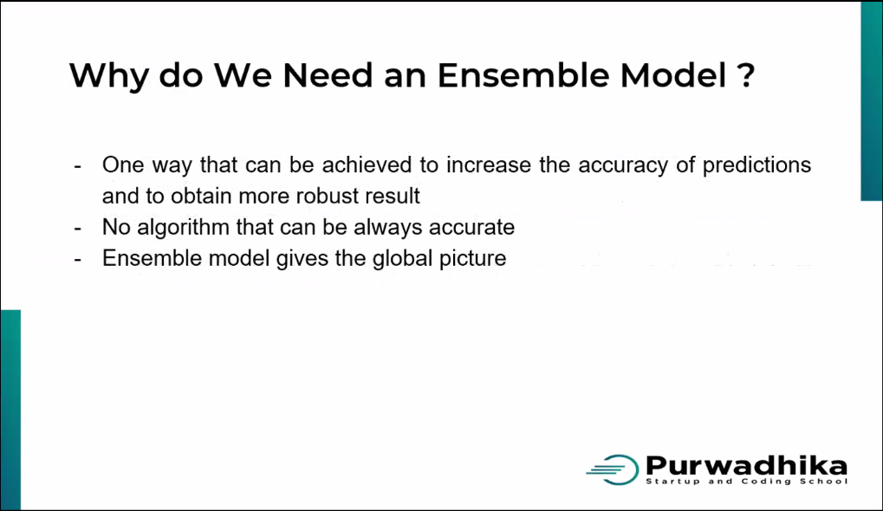
Notes:
Kenapa perlu ensemble?
Dapat meningkatkan performance model
Mendapatkan perspektif yg lebih global lagi

Slide 9
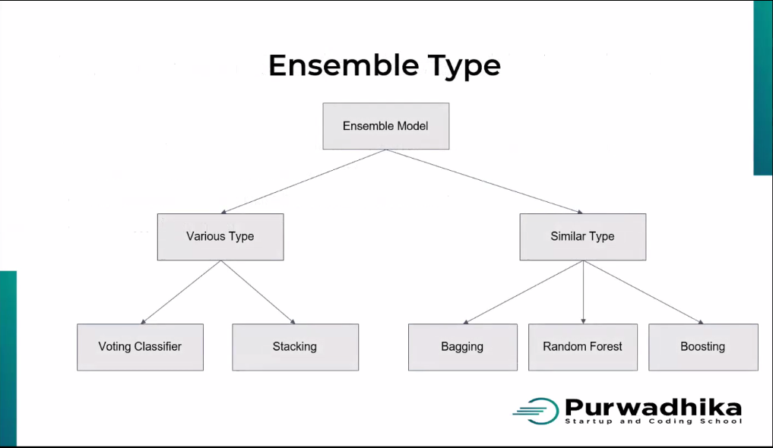
Notes:
Tipe ensemble:
Various type : model yg beda
Similar type: model yg mirip

Slide 10
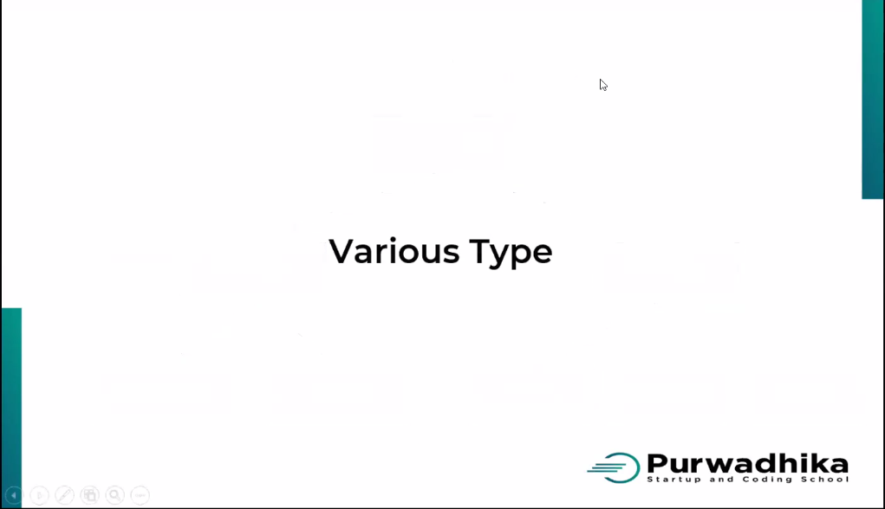

Slide 11
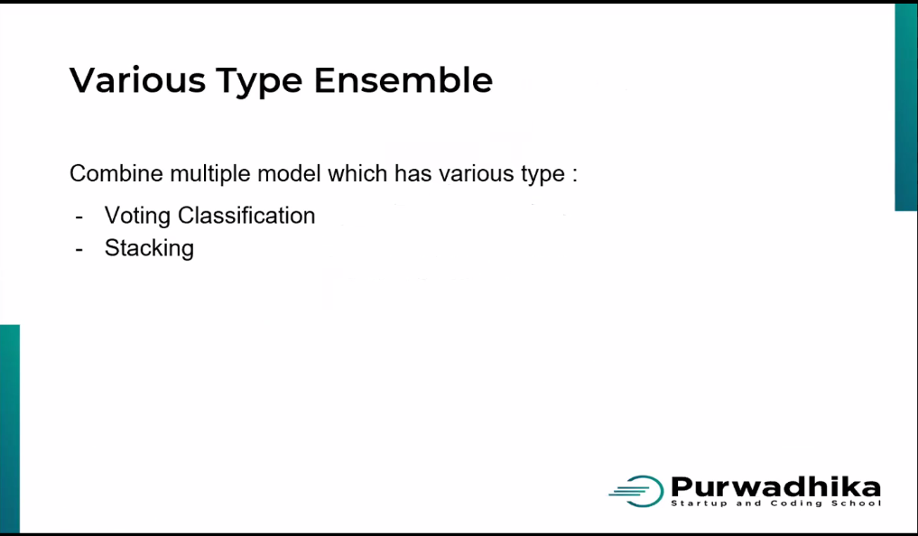

Slide 12
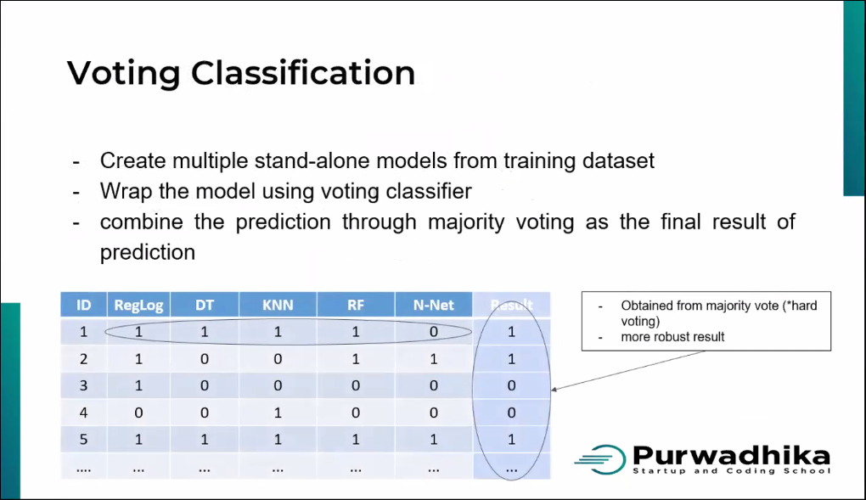
Notes:
Menerapkan system voting dari berbagai model

Slide 13
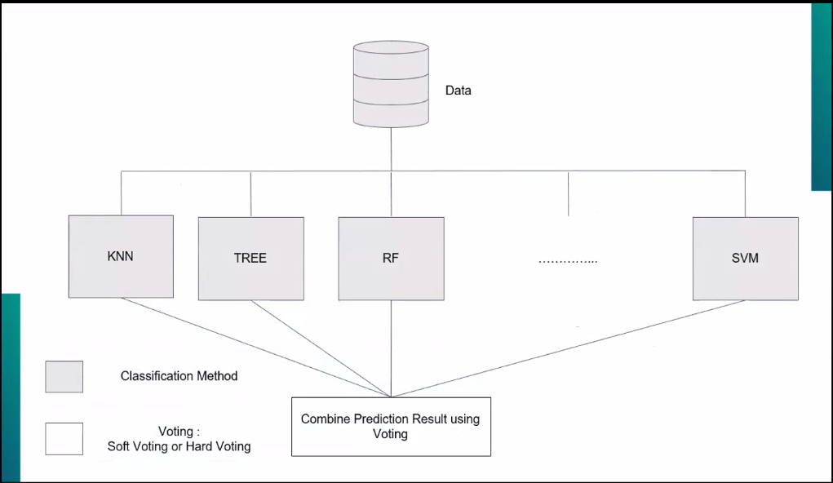

Slide 14
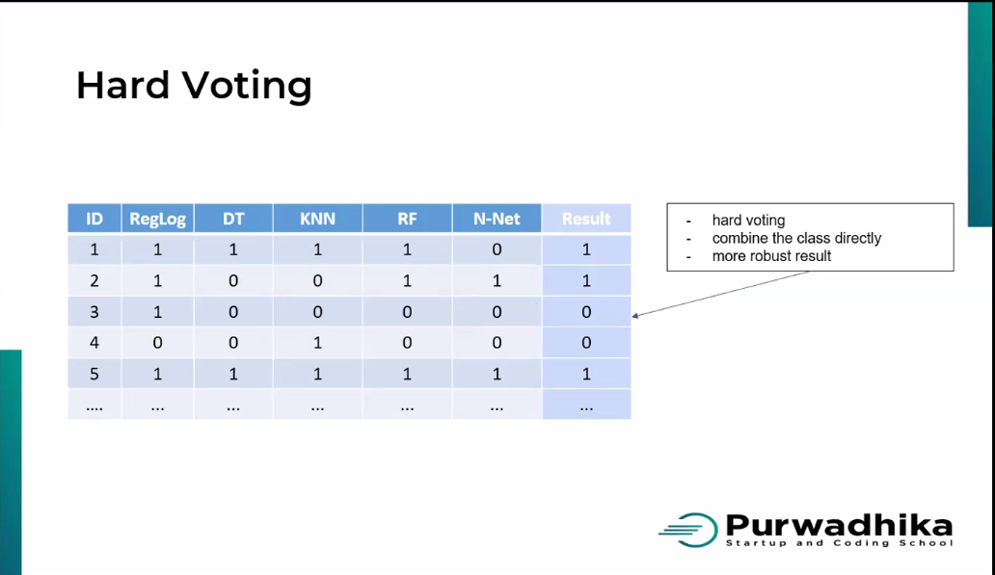
Notes:
Voting per kelas

Slide 15
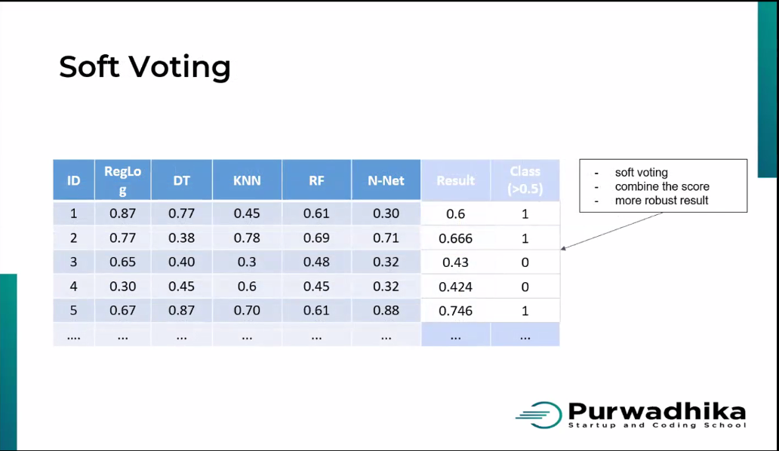
Notes:
Voting dengan nilai probabilty

Slide 16
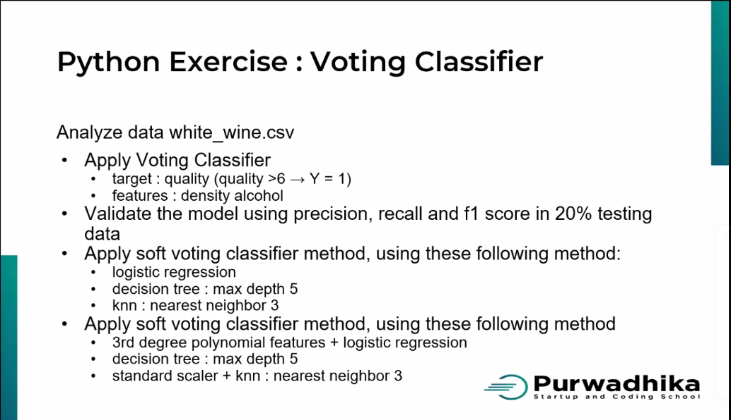

Slide 17
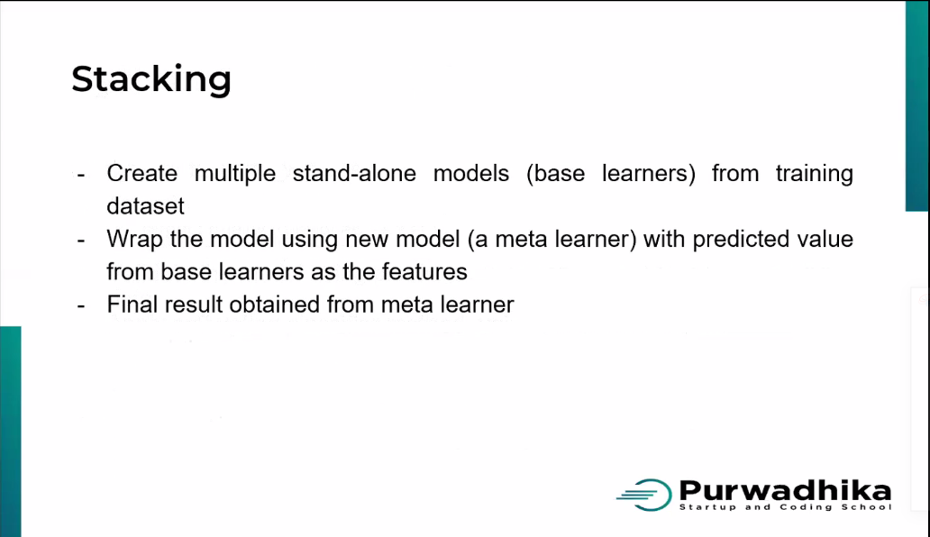

Slide 18
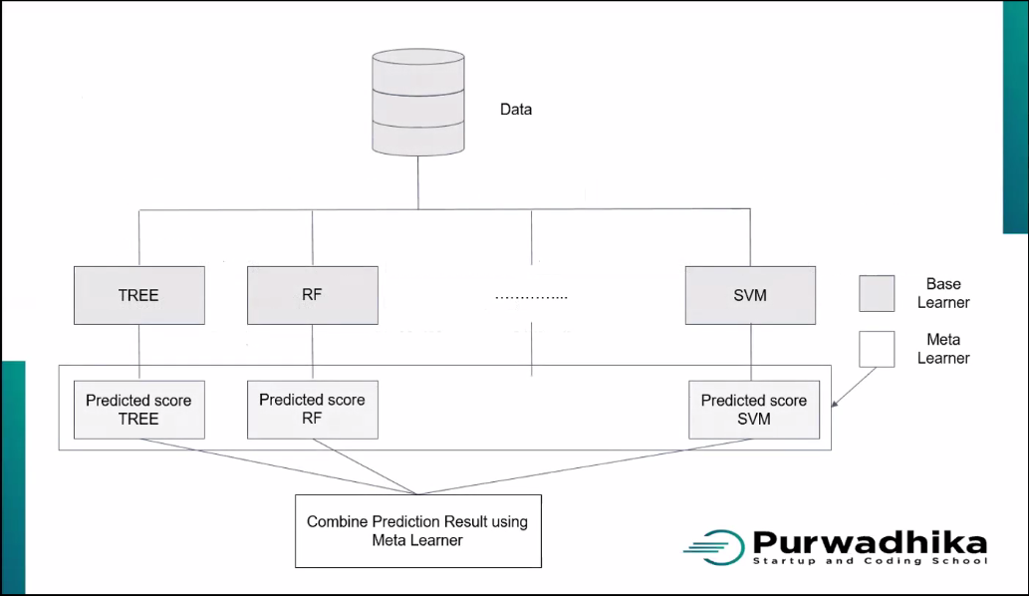

Slide 19
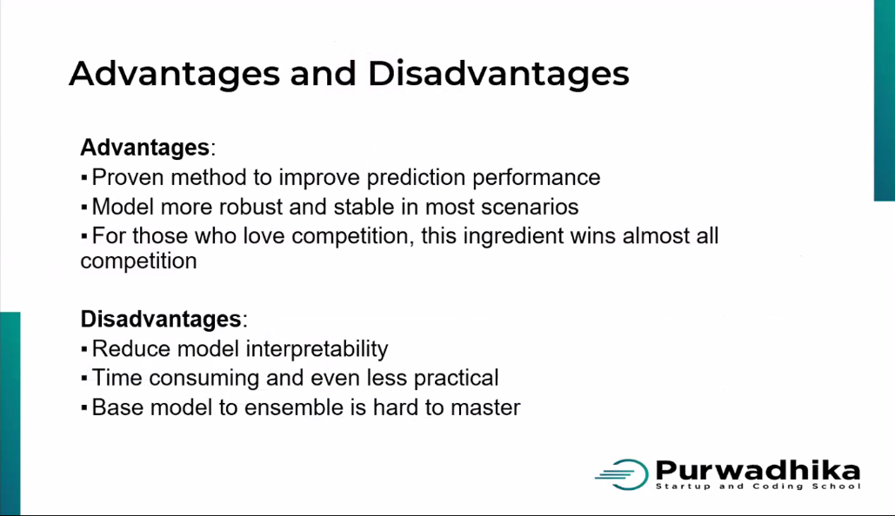
Notes:
(+)
Efektif dalam meningkat prediksi performa
Lebih stabil
(-)
Susah interpretasi
Memakan waktu

Slide 20
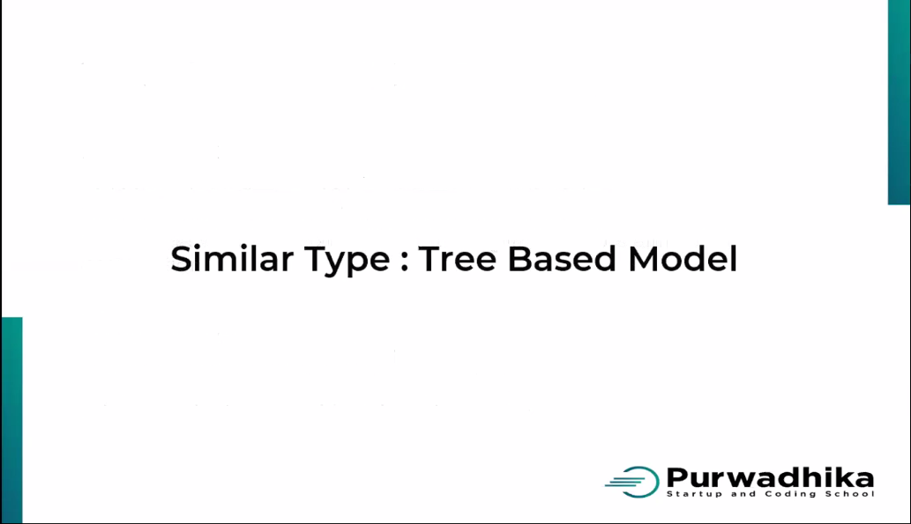

Slide 21
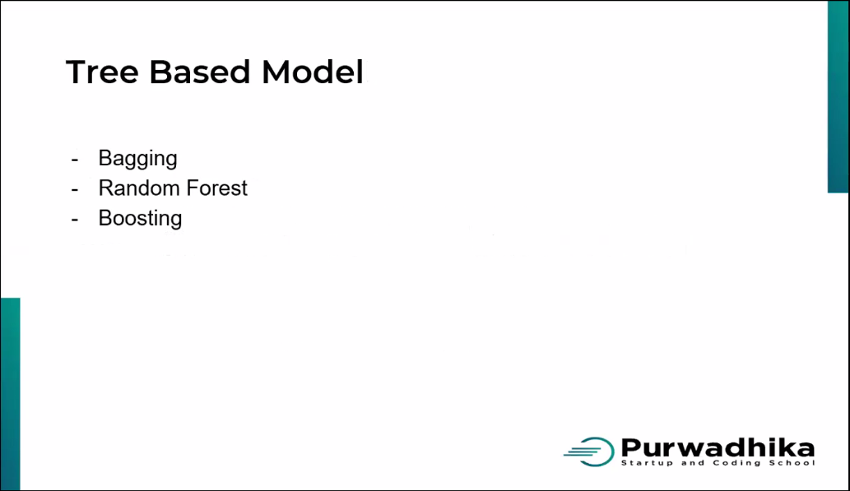
Notes:
Ensemble yg menggabungkan model yg sejenis tapi karakteristik yg berbeda

Slide 22
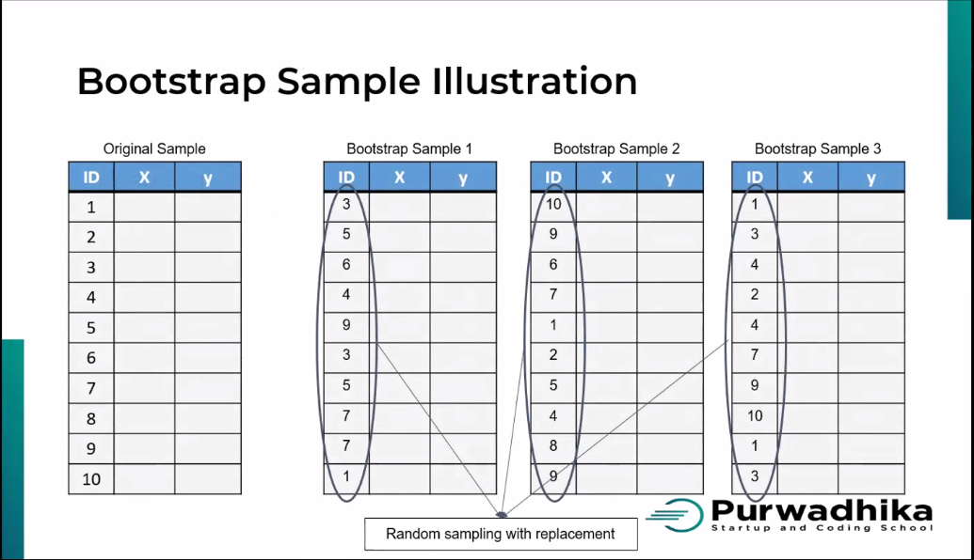
Notes:
Bootstrap adalah metode ML yg bersifat acak dan dengan replacement.
Dia akan buat data baru sebanyak data awal, tapi ngambil datanya random

Slide 23
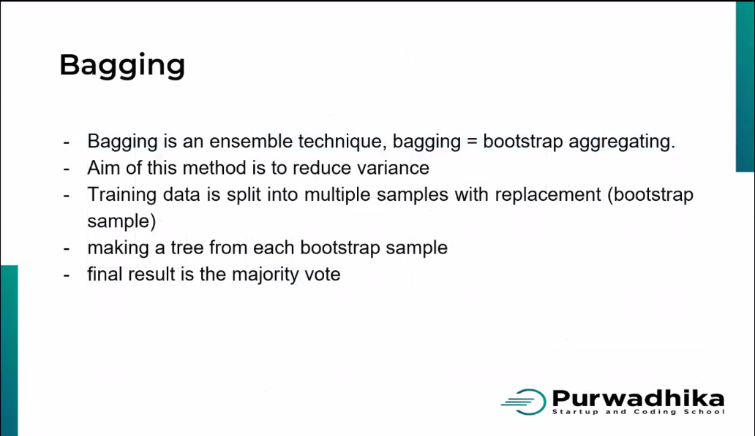
Notes:
Tujuan memperkecil varians

Slide 24
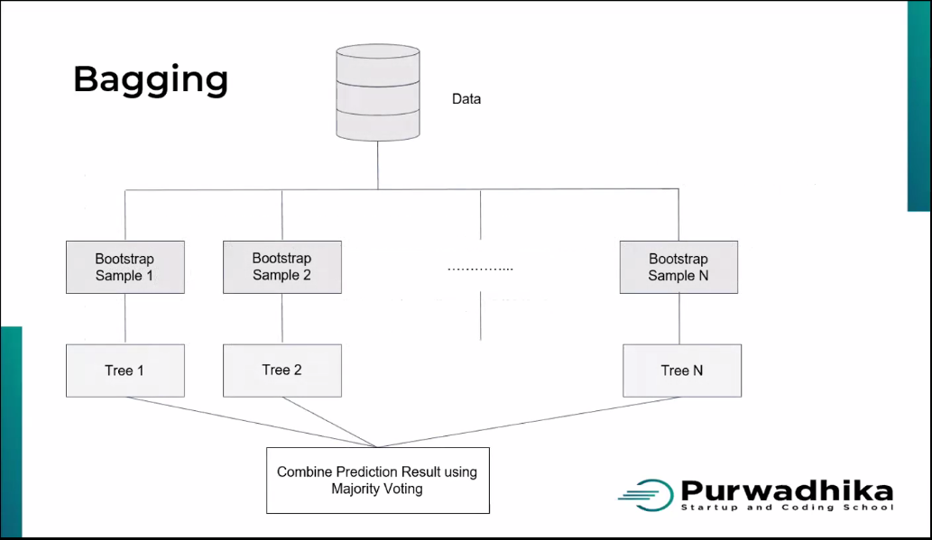

Slide 25
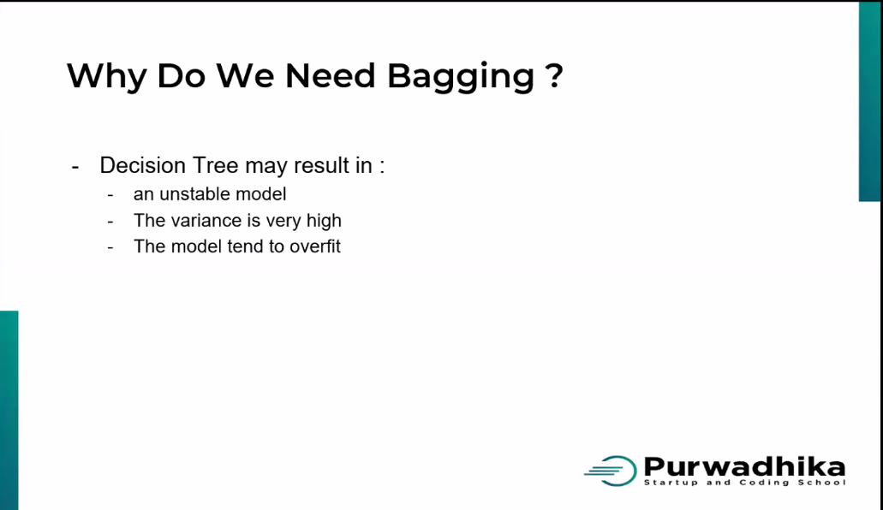
Notes:
Kenapa butuh bagging? Karena model dt mungkin:
Model tidak stabil
Varians sangat tinggi
Model overfit

Slide 26
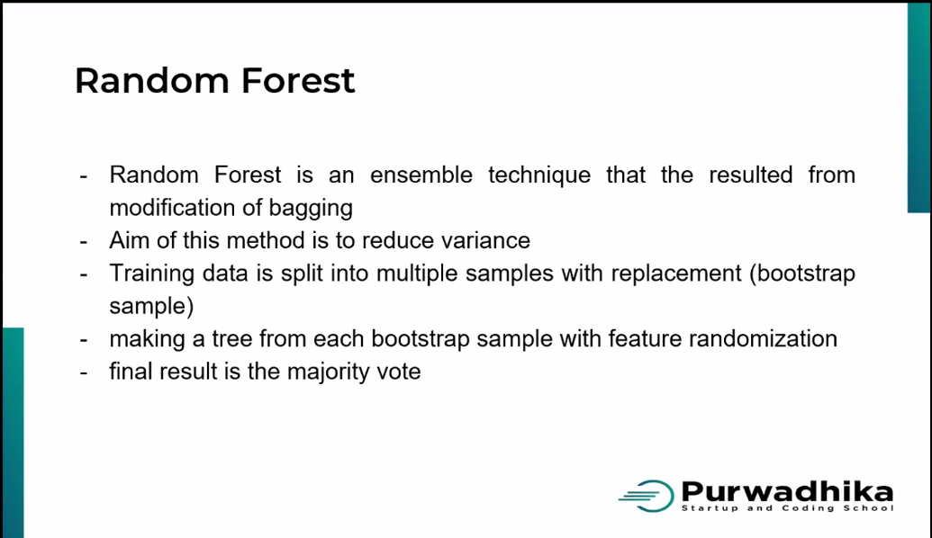

Slide 27
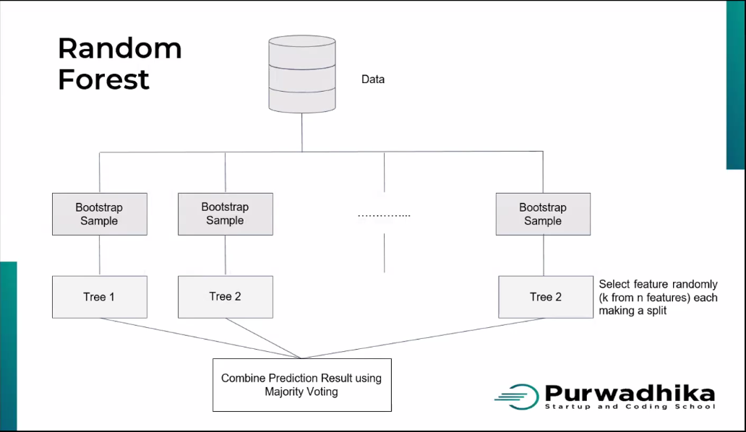

Slide 28
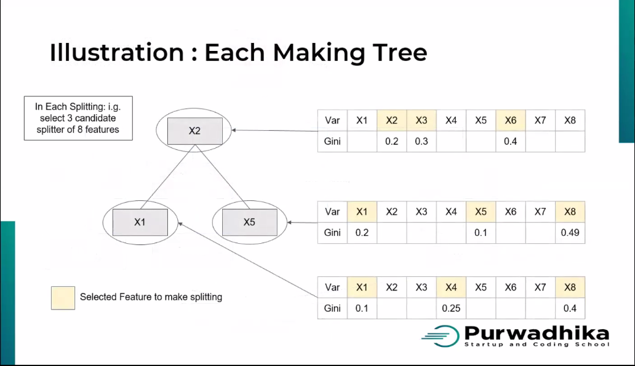

Slide 29
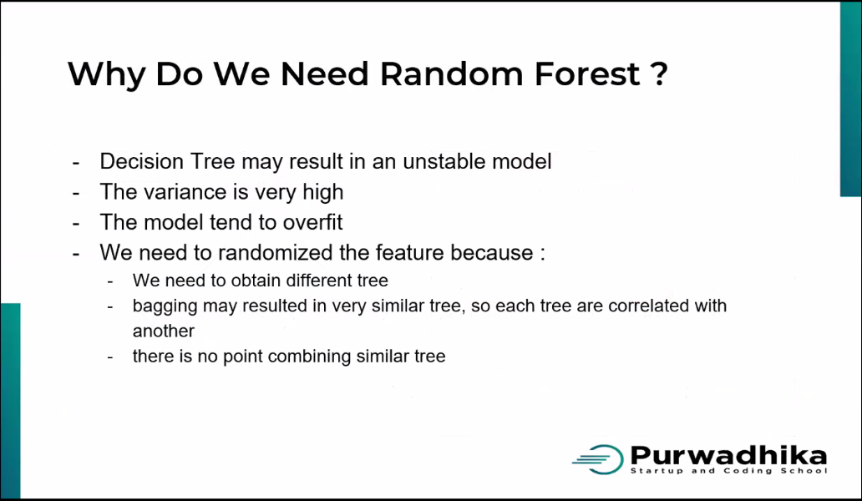
Notes:
Kenapa memakai rf?
Karena dt tidak stabil
Varians terlalu tinggi
Model overfit
Jadi kita perlu memilih candidat feature.

Slide 30
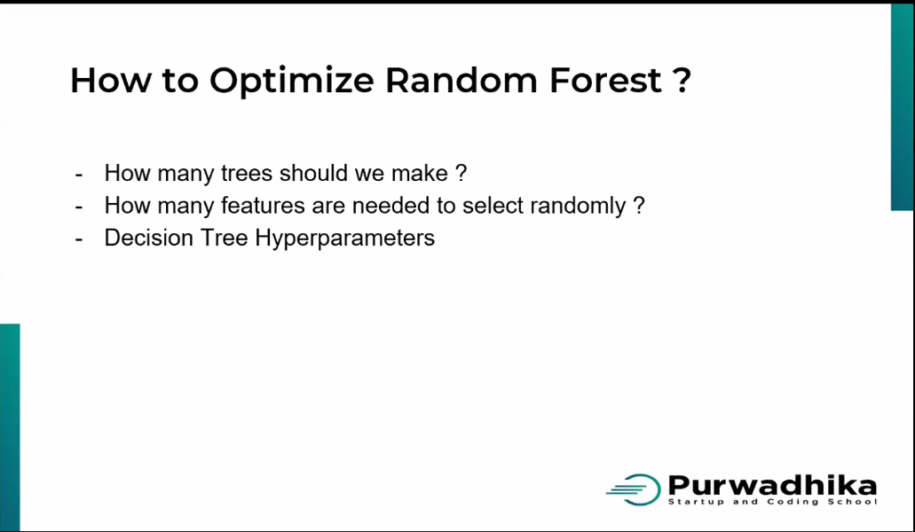

Slide 31
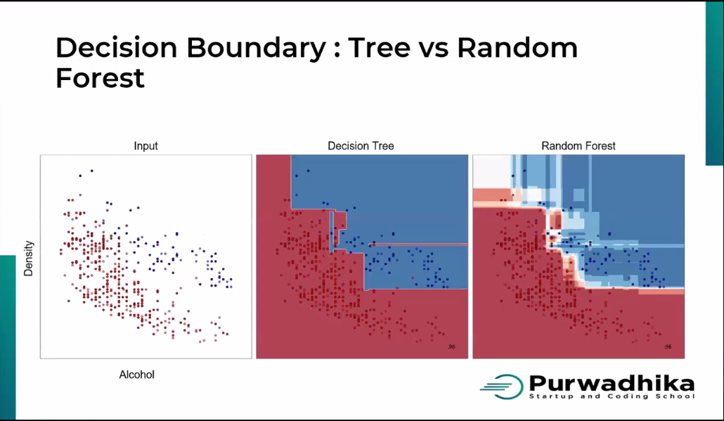

Slide 32
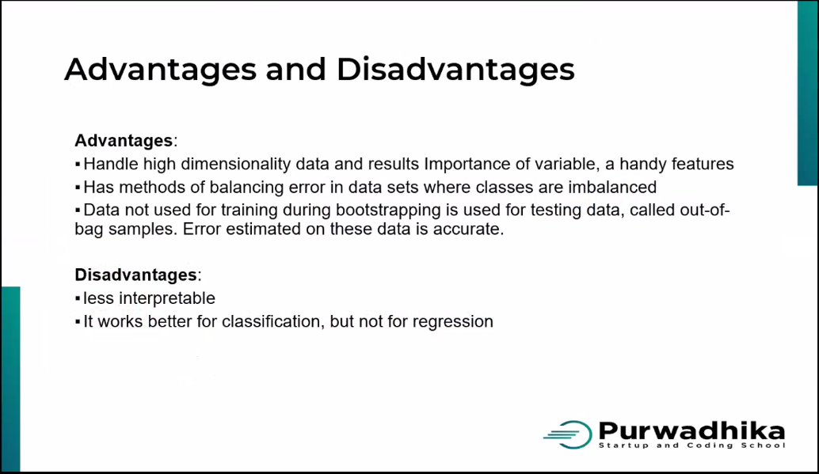
Notes:
Cocok untuk data imbalanced
Untuk error estimate
(-)
Sulit diinterpretasi
Cocok untuk classification

Slide 33
